Slide 1
Проект
«Развитие мелкой моторику рук у дошкольников»
Воспитатель: Бады Алиса николаевна
Мадоу № 1 «Солнышко»

Slide 2
Цель: развитие речи детей, посредством пальчиковых игр.

Slide 3
Задачи:
1. Повысить речевую активность;
2. Учить слушать и понимать речь взрослого;
3. Создать благоприятный эмоциональный фон;
4. Развивать умение подражать взрослому;
5. Развивать воображение и память;
6. Тренировать память ребенка.

Slide 4
Развитие мелкой моторики рук имеет
большое значение для общего физического и психического развития ребенка
на протяжении всего дошкольного детства.
«Развитие мелкой моторики рук у дошкольников через пальчиковые игры».
Состояние моторной сферы ребенка – один из показателей готовности к школьному обучению.
Развитие речи детей тесно связано с состоянием мелкой моторики рук.
Развитие мелкой моторики пальцев рук положительно сказывается на
становлении детской речи.

Slide 5
Пальчиковые игры – это инсценировка каких – либо рифмованных
историй, сказок при помощи пальцев. Сегодня мы с вами рассмотрим
некоторые виды пальчиковых игр:

Slide 6
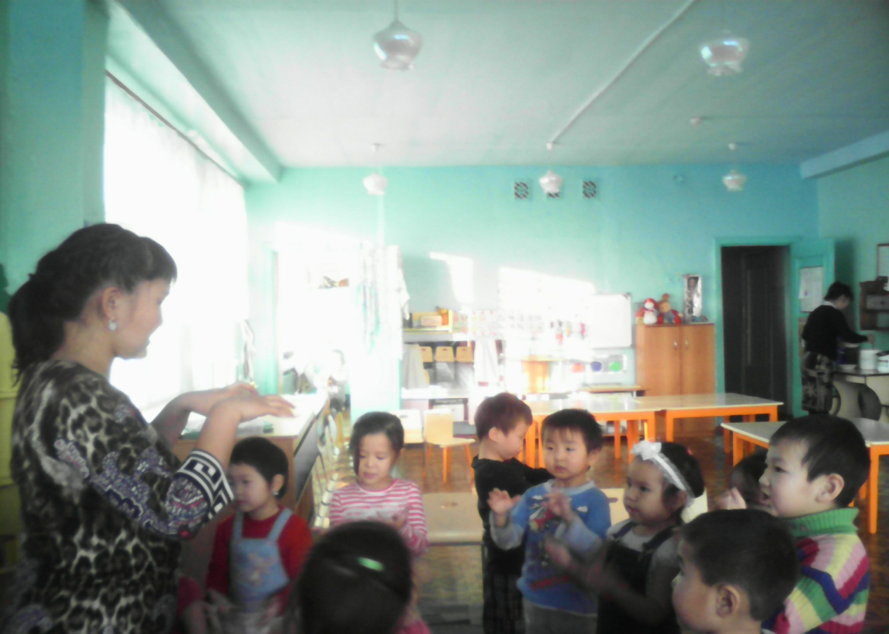
Пальчиковые игры со стихотворным сопровождением.

Slide 7
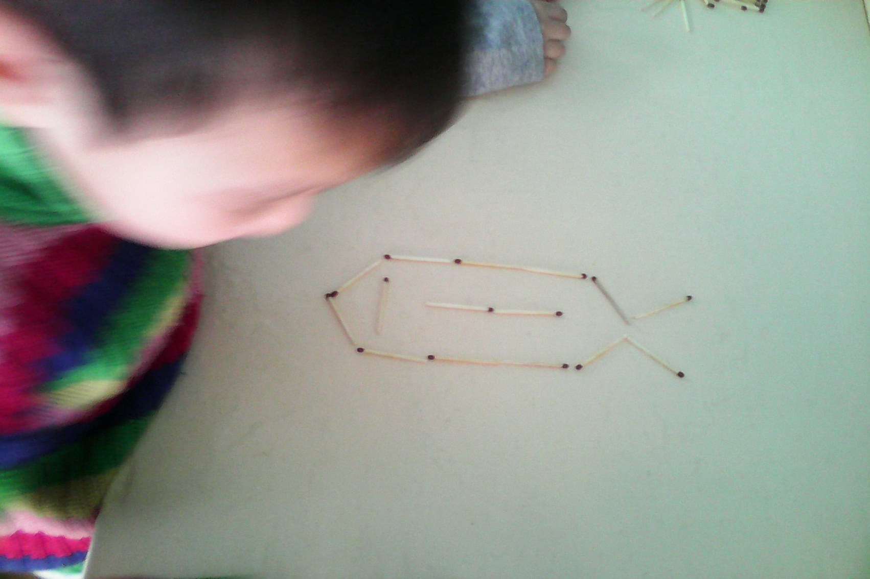
Пальчиковые игры с предметами.
Рыбка
Рыбка плавает в воде, плещется, играет.

Slide 8
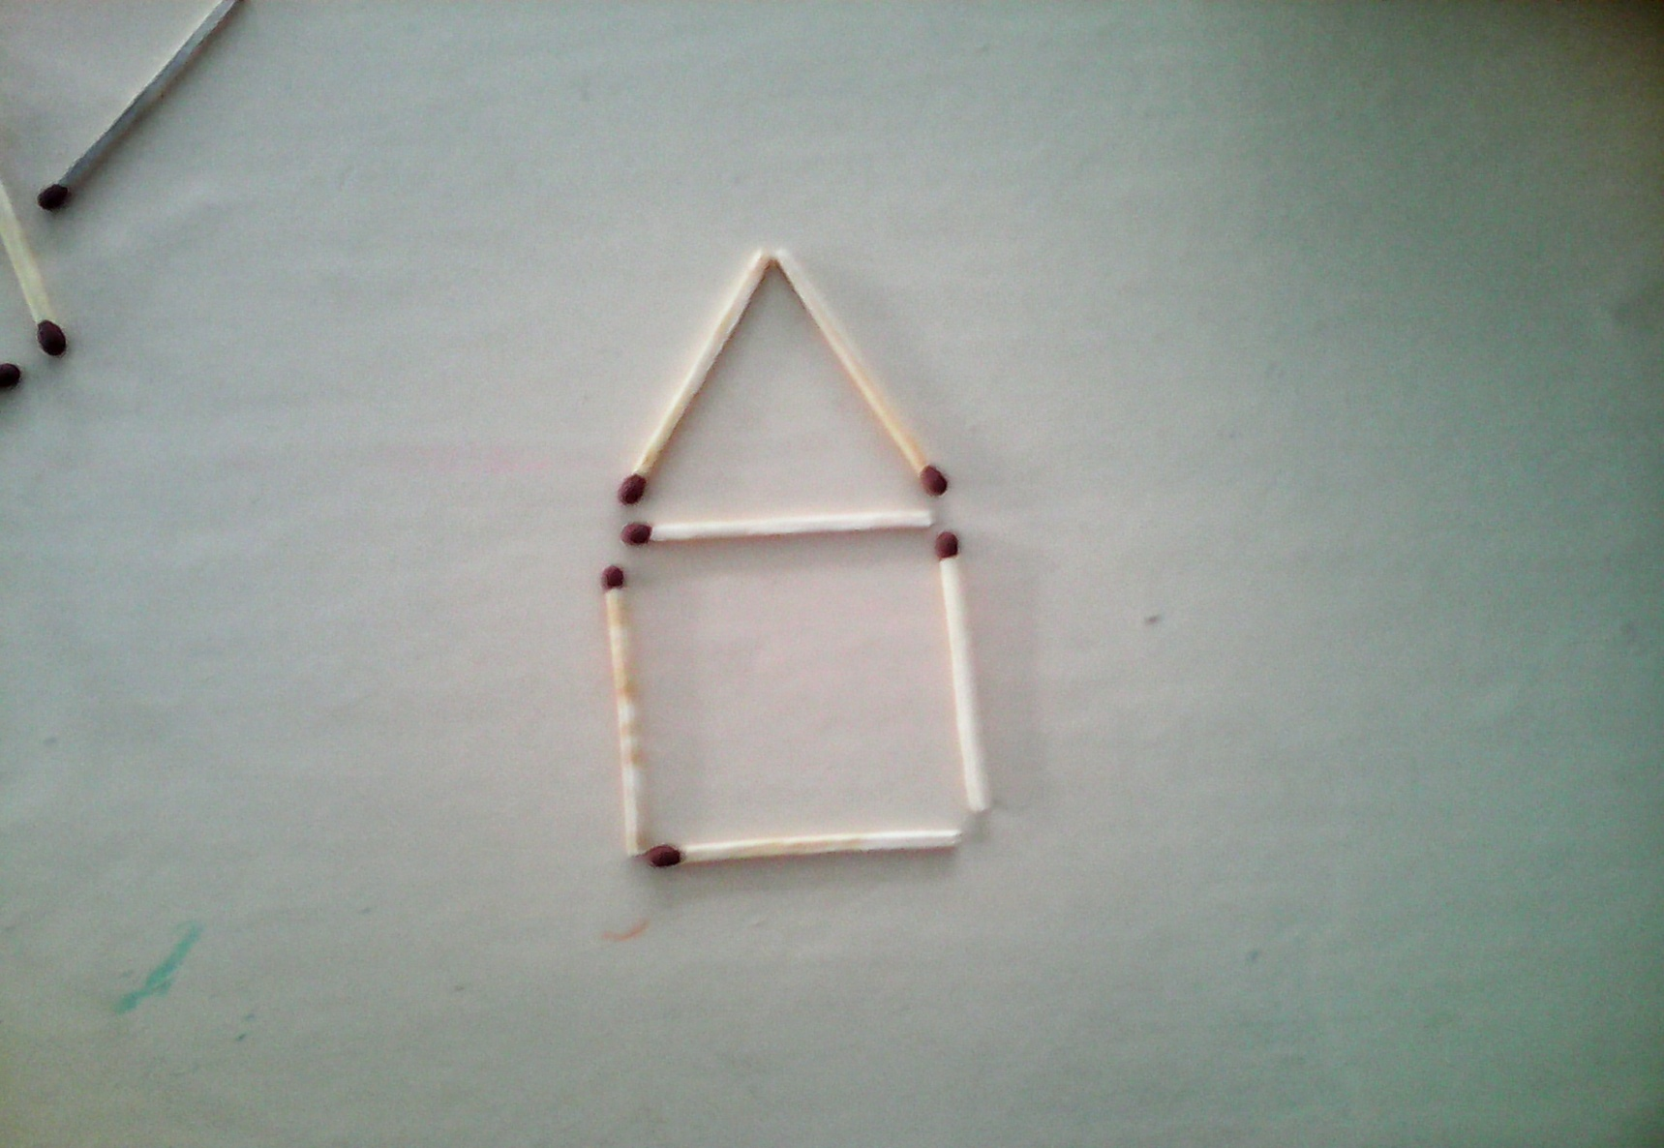
Домик.

Slide 9
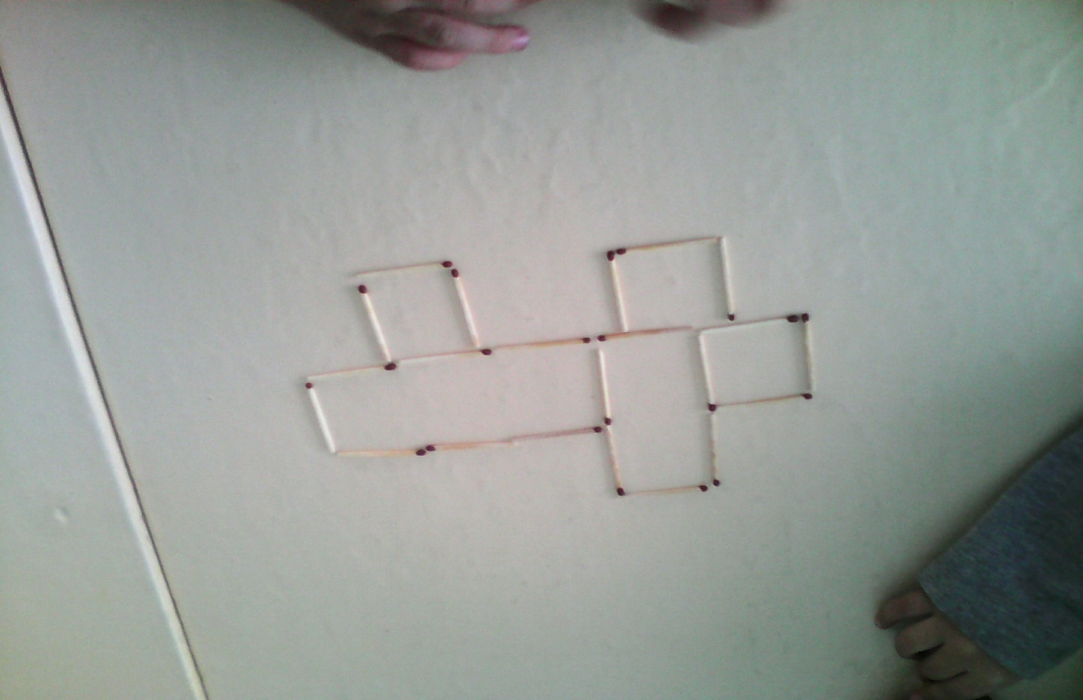
Машина
Машина по улицам мчится
Из-под колес пыль клубится.

Slide 10
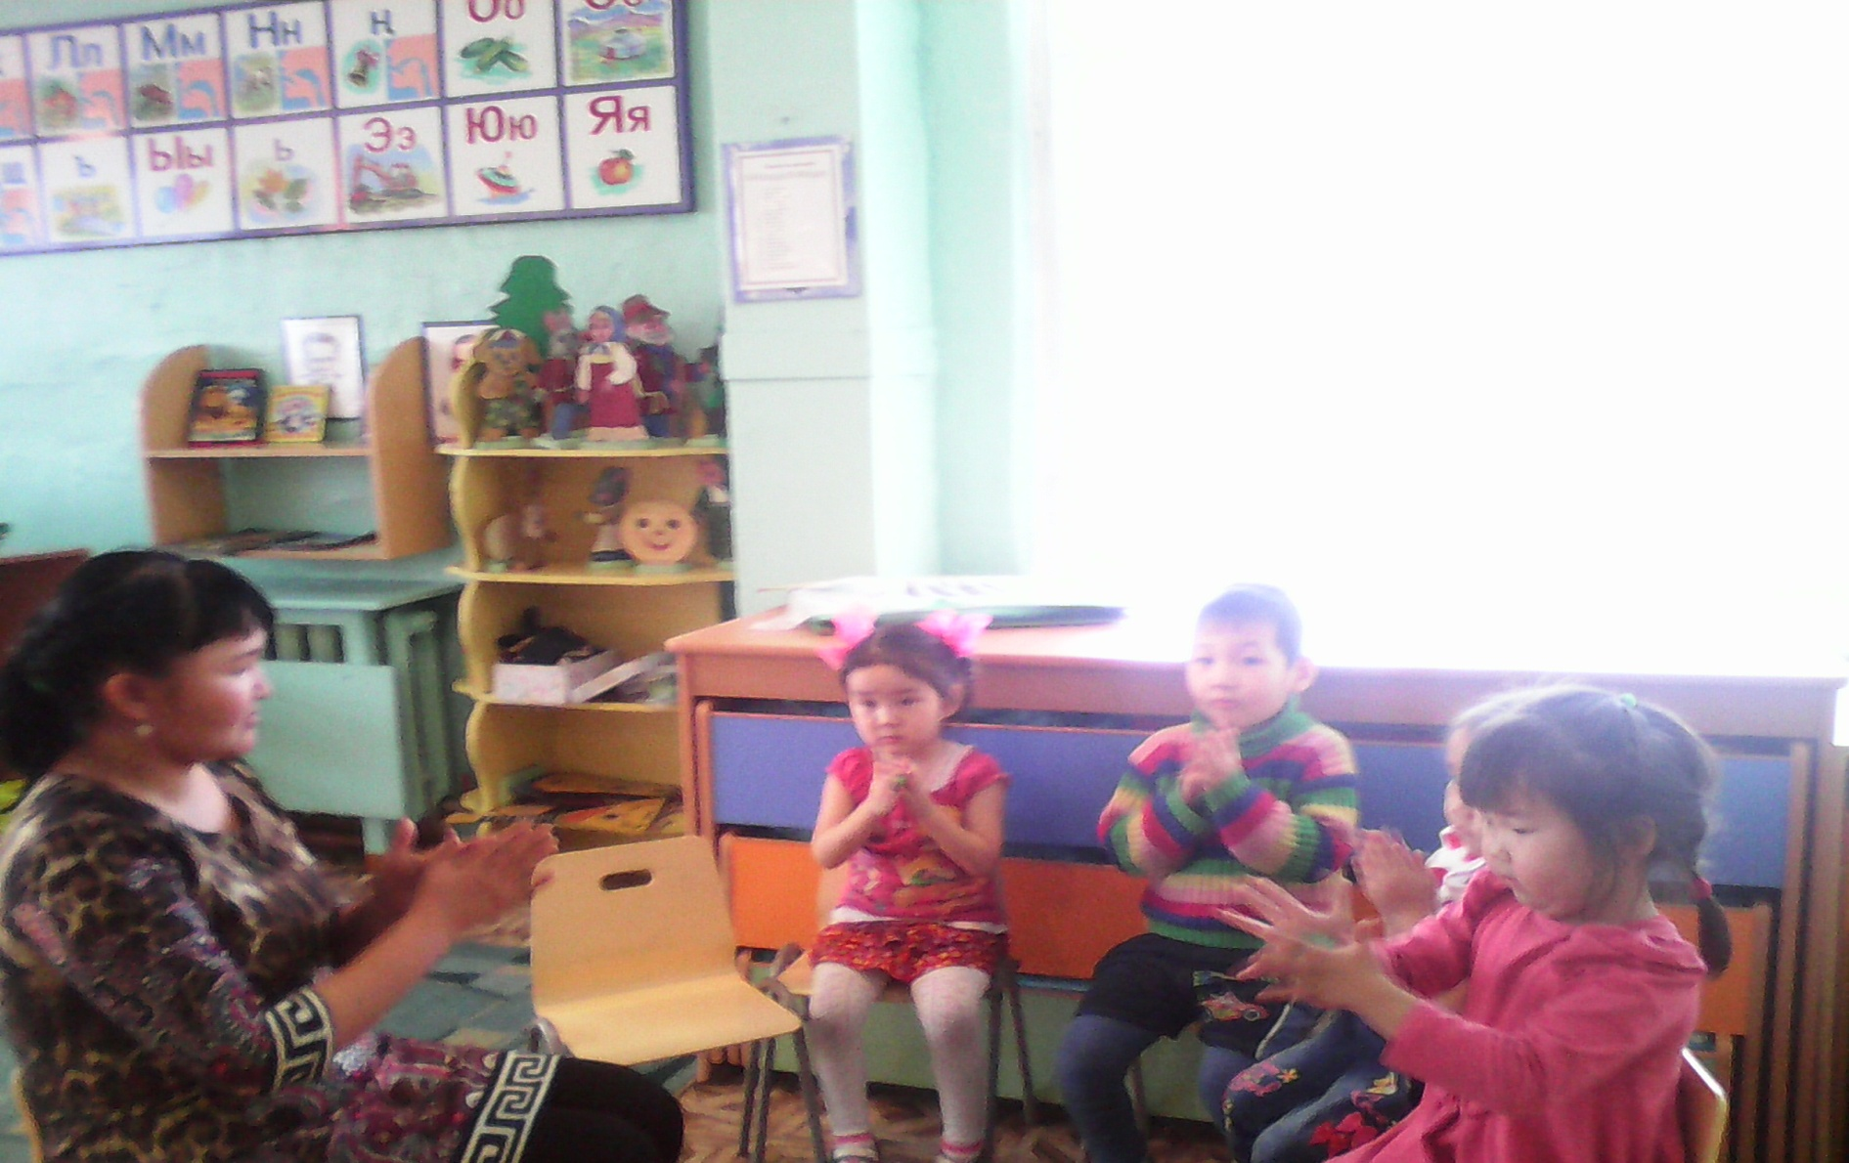
Пальчиковые игры с элементами самомассажа.

Slide 11
Пальчиковые игры с музыкальным сопровождением.
В таких играх синтез движения, речи и музыки радует детей и позволяет
проводить эти игры наиболее эффективно.

Slide 12
Спасибо за внимание!

